Slide 1
Non ardeva forse il nostro cuore mentre conversava con noi?
Il brano che mi è stato proposto è quello dei discepoli di Emmaus, testimoni oculari della grandezza di Gesù, ma sconvolti della sua morte.

Slide 2
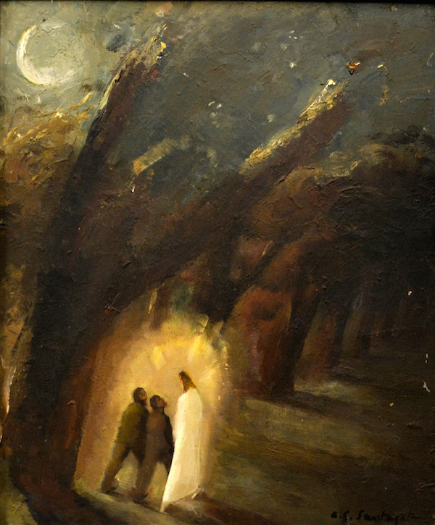
Ma mancava loro un aspetto molto importante, l’incontro vero con quel Gesù di cui raccontano la storia.
La loro memoria di quel Gesù, in cui avevano posto le loro speranze, è rimasta inchiodata sulla Croce del Golgota.
Il Signore chiama uomini, poveri e peccatori e con loro costruisce il suo regno, ricuce la stoffa della storia del regno.
Questi uomini sono, con le loro fragilità, i depositari di quel grande mistero della salvezza divina.

Slide 3
La grande novità del Vangelo è proprio l’incontro con la persona di Gesù.
Potremmo dire che lo studio e la conoscenza della storia vissuta sono un’anticipazione e una premessa, un Humus, sono la base su cui ci si può appoggiare per sviluppare un vero e proprio cammino di fede, ma il vero cammino si realizza nell’ascolto dello Spirito.
Gesù fa leva sulla pedagogia dell’avvicinamento. È presente sul loro cammino, ma i loro occhi sono impediti a vederlo perché sono molto concentrati su loro stessi.

Slide 4
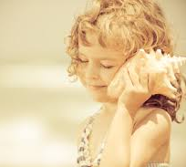
Gesù ha rispetto del loro dolore.
Lascia loro il tempo necessario affinché si possano raccontare.
È consapevole che hanno tante cose da dire, ma il momento della loro guarigione s’innesca, non quando parlano loro, ma quando fanno silenzio e ascoltano.

Slide 5
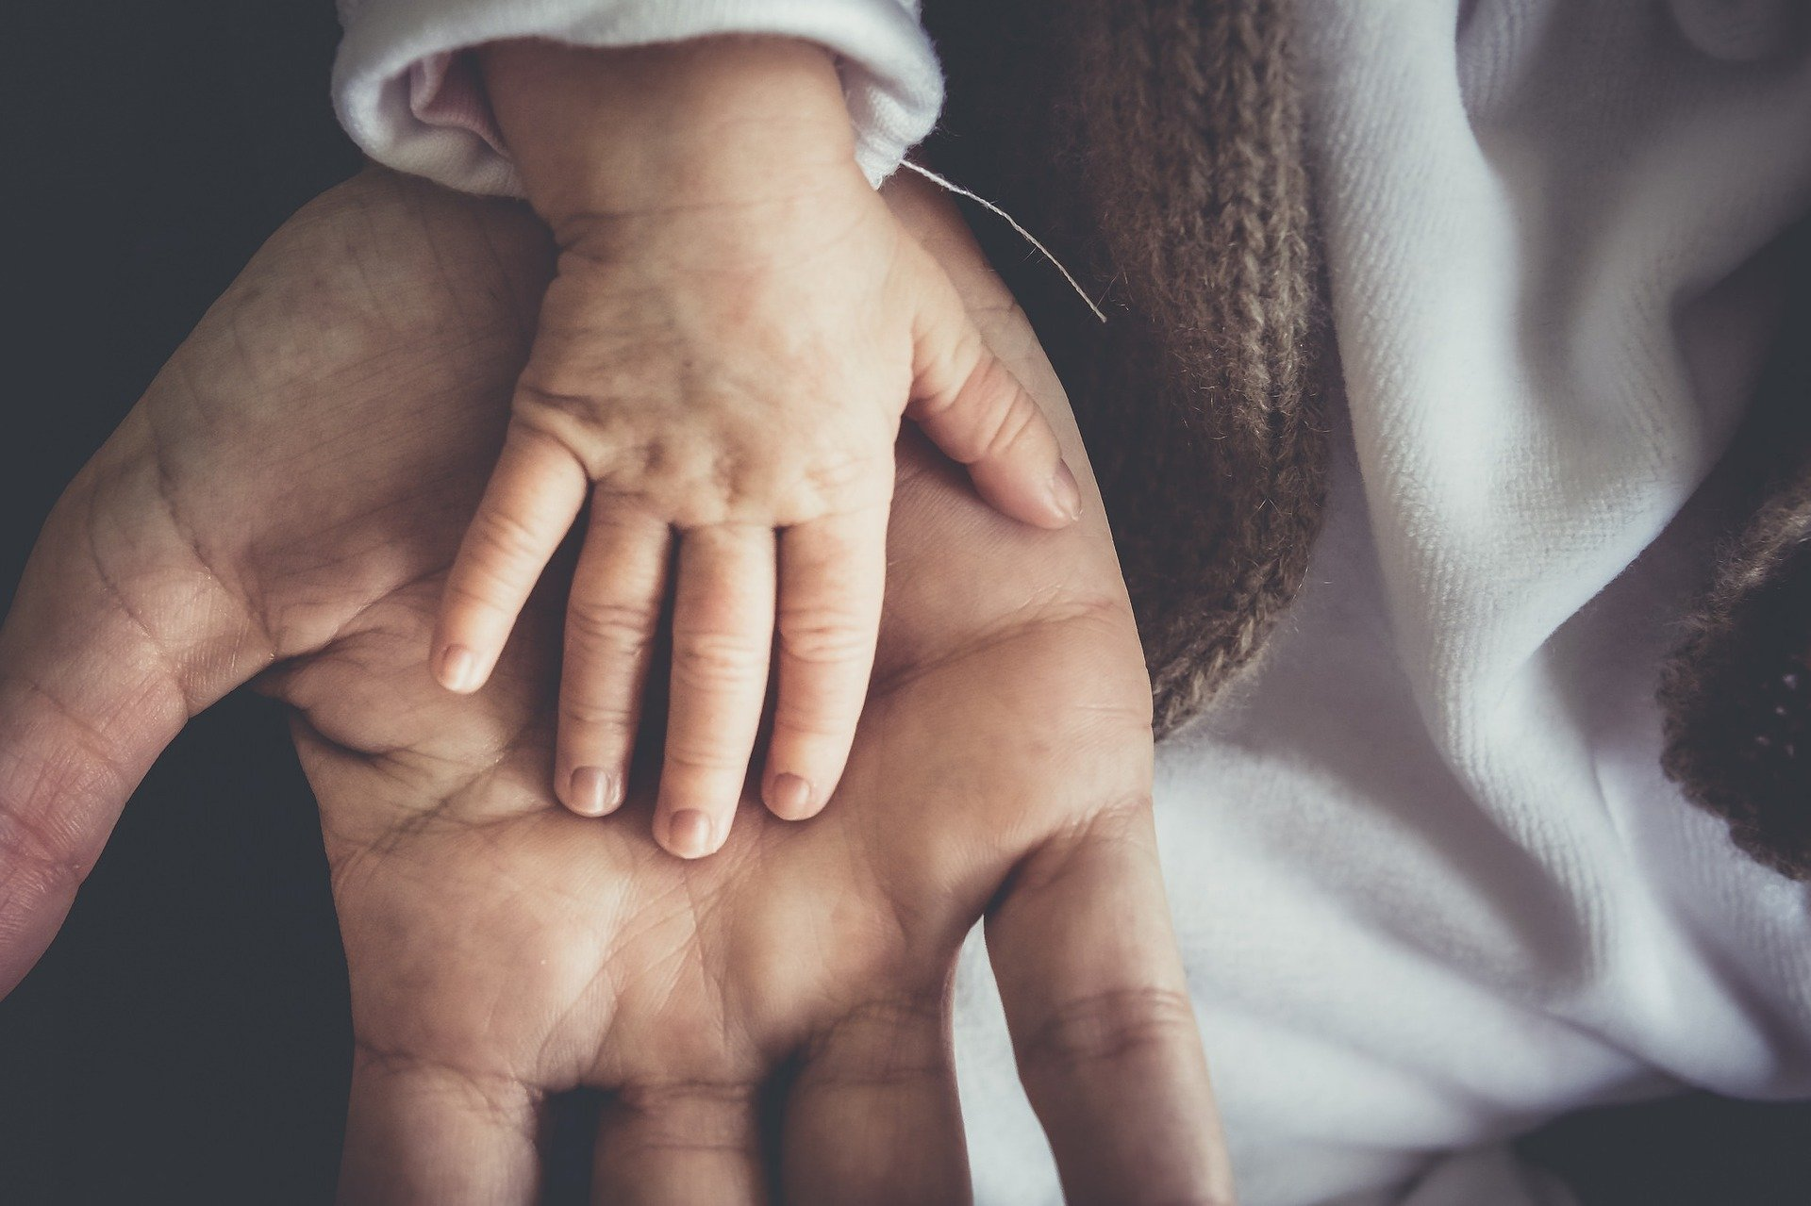
Sono tre i verbi da ritenere importanti essi sono:
AVVICINARSI
CAMMINARE AFFIANCO
ASCOLTARE

Slide 6
Il primo inganno della società odierna è di farci capire che
non abbiamo abbastanza tempo.
L’ascolto è fondamentale per la nostra vita di fede, è la base, sostanza della nostra esistenza.

Slide 7
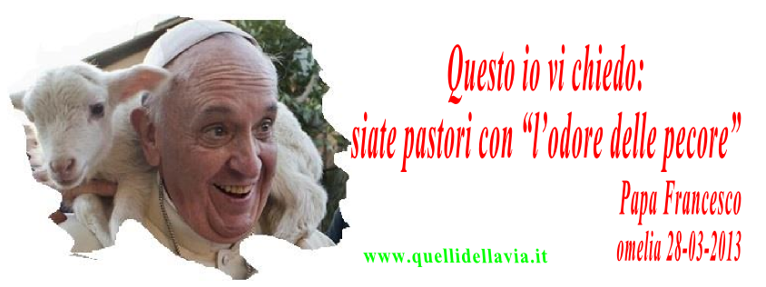
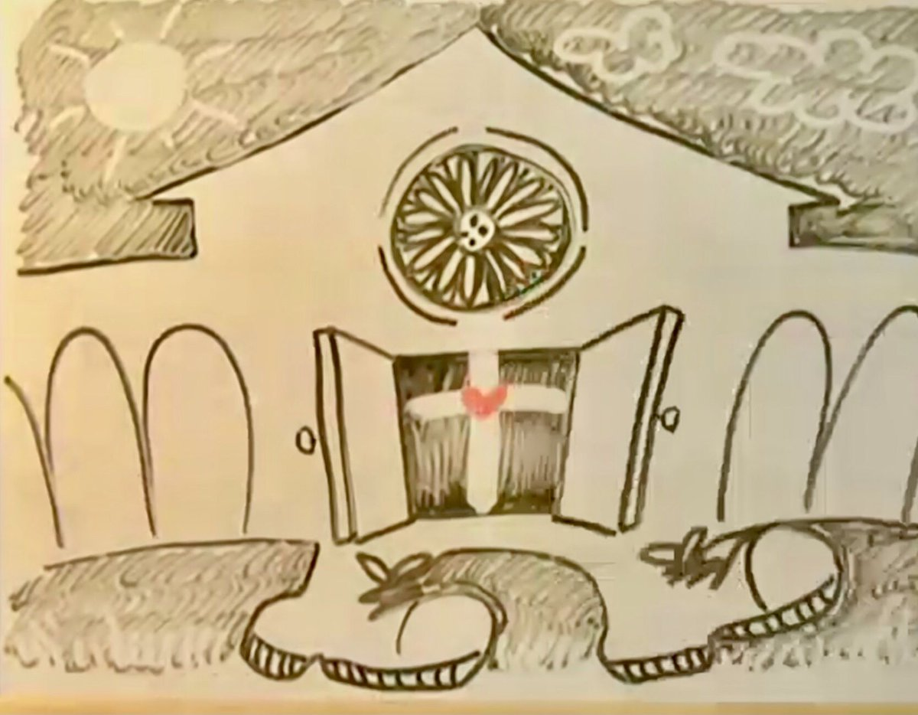
Papa Francesco dice: Ascolto partendo dal popolo dalla base 1- Il Pastore deve avere l’odore delle pecore. 2- La Chiesa è per sua natura Chiesa in Uscita.

Slide 8
L’ Ascolto è Vitale
Sentire non è lo stesso che ascoltare, infatti l’ascolto attivo è caratterizzato da un atto volontario grazie al quale ci si predispone all’ascolto attraverso l’attenzione, la sensibilità e l’intelligenza di cui siamo dotati.

Slide 9
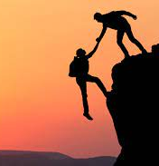
Ma per quale motivo ascoltare in modo attivo risulta così importante, anche in ambito professionale?
In primo luogo perché l’ascolto è la prima attività comunicativa necessaria per ottenere la fiducia dei nostri interlocutori e inoltre perché al giorno d’oggi, nelle organizzazioni, la capacità di ascoltare è ritenuta tra le più importanti competenze professionali soprattutto per chi interagisce quotidianamente con colleghi capi e collaboratori.

Slide 10
Ci muoviamo in una società che per sua stessa natura rende sempre più difficile la possibilità di ascoltare, a causa di stress, aggressività, rumore e frenesia.
Ascoltare attivamente consente di metterci nei panni dell’altro, riconoscere e accettare il suo punto di vista, le sue emozioni, in totale assenza di giudizio.

Slide 11
«Ascolto Attivo»
Se è vero che più del 50% della comunicazione espressa deriva dal linguaggio del corpo di un individuo, allora converrà ascoltare anche con gli occhi.
Peter Drucker, sosteneva che la cosa più importante nella comunicazione è ascoltare ciò che non viene detto.

Slide 12
L’Ascolto non necessita sempre una risposta immediata ,
l’ ascolto non invade, non è prepotenza, ma accoglienza e incontro.
Nel momento in cui l’altro si narra sta aprendo la porta sensibile della sua anima, bisogna averne rispetto e prendersene cura.
Tacere in noi il nostro Io e fare prevalere il Noi

Slide 13
Entrando nella dimensione cognitiva del quadro che ci presenta la nostra comunità, abbiamo l’impressione che tutto vada per il verso giusto, vediamo tante macchine in giro, tante persone allo stadio, incrociamo tante persone al lavoro, abbiamo tanti amici su facebook, eppure tante persone e tanti giovani dicono che si sentono soli.
Il peggior nemico della nostra società è colui che ci ruba il nostro tempo.
Perché il tempo è vitale.
Chi mi dedica il suo tempo, mi dedica la sua vita.

Slide 14
Nel tempo si esprime tutto l’amore che Dio ha per noi.
Dio non si stanca mai di ascoltarci e chiedendoci di ascoltarlo, riqualifica il nostro tempo rendendolo prezioso.

Slide 15
San Agostino nelle sue confessioni dice che il tempo è diviso in tre.
Il passato, il presente e il futuro, il momento ideale è il presente.
Il nemico attuale del tempo presente sono i mass media che quando non gestiti con discernimento, ci fanno vivere nel passato.

Slide 16
Il Modo in cui ci dobbiamo comportare può essere sintetizzato in questi cinque punti:
1° Siamo anche noi coinvolti in prima persona nel problema posto dal Sinodo, quindi anche noi, cercheremo di riflettere su queste tematiche che ci vengono proposte.
2° Non abbiamo delle risposti pronte e predisposte ma tutto sarà frutto di ascolto e meditazione profonda.
3° Non dobbiamo influenzare le risposte e le meditazioni che vengono presentate anche se vanno contro il nostro modo di pensare e di vedere perché il dono dello spirito è libertà.
4° Diamo spazio a tutti di potersi esprimere, per cui i vari focus saranno composti da piccoli gruppi al massimo di 10 persone che fanno parte delle nostre realtà parrocchiali.
5° Cercheremo di collaborare intensamente con i nostri coordinatori maturando già tra di noi lo spirito sinodale.

